Slide 1
Решение упражнений по теме «Деление на десятичную дробь»
Учитель математики: Окишева О.А.
МБОУ «СОШ №7» город Лысьва

Slide 2
«Казнить нельзя помиловать»
«Казнить, нельзя помиловать»
«Казнить нельзя, помиловать».

Slide 3
Поставьте правильно запятые в результатах действий
,
6,1+0,12 = 622
63-2,7=603
5,1:3=17
6,87:10=0687
71,2⋅0,2=1424
3,4⋅0,1=034
43,12⋅100=4312
0,7:0,5=14
,
,
,
,
,
,
,

Slide 4
«Недостаточно овладеть премудростью, Нужно так же уметь пользоваться ею»

Slide 5
Выполните действия. (1ряд- 1,2 ; 2 ряд- 3,4 3 ряд – 5,6; кто справится быстрее 7 пример ) Заполните таблицу.
1. 6,944: 3,2 2. 6,36:0,12
3. 5,425:2,5 4. 86,24:2,8
5. 0,182:1,3 6. 24,48:4,8 7. 131,67:5,7
И – 53, Е – 30,8, Р – 0,14, Л – 1,4 , Ц – 2,17
К – 3,08, О – 5,1, Н – 23,1 И – 53.
№ | 1 | 2 | 3 | 4 | 5 | 6 | 7
ответ
буква
№ | 1 | 2 | 3 | 4 | 5 | 6 | 7
ответ | 2,17 | 53 | 2,17 | 30,8 | 0,14 | 5,1 | 23,1
буква
№ | 1 | 2 | 3 | 4 | 5 | 6 | 7
ответ | 2,17 | 53 | 2,17 | 30,8 | 0,14 | 5,1 | 23,1
буква | Ц | И | Ц | Е | Р | О | Н

Slide 6
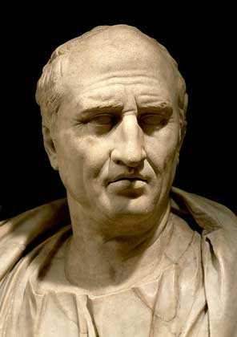
Марк Туллий Цицерон (106-43 до н.э.) – римский оратор, философ

Slide 7
Закончи правило.
1.Чтобы найти неизвестное слагаемое….
2.Чтобы найти неизвестное уменьшаемое…
3. Чтобы найти неизвестное вычитаемое…
4. Чтобы найти неизвестный множитель…
5. Чтобы найти неизвестное делимое…
6. Чтобы найти неизвестный делитель…
Работа в парах, проговаривайте по очереди. Если в паре затруднения в знаниях правил, обратитесь к учебнику стр. 59, 60,74.

Slide 8
Решить уравнения. По рядам : 1 ряд - 1,4 ; 2 ряд – 2,5; 3 ряд- 3,6 ; 7 кто справится раньше, а также любые на выбор
1) 6 ⋅ х = 10,2 2) 0,1 ⋅ у = 0,85
3) 3,49 : х = 100 4) 2,5 х – 7,2 = 227,8
5) 6,1у - 2у = 34,85 6) 9,3: t + 0,7 = 1,01
7) 0,2 ⋅ ( 597,9 - х ) = 79,34
П – 1,7, С – 0,0349, Л – 30, О – 0,349, А – 8,5, К – 94, М – 3, Ь – 201,2.
№ | 1 | 2 | 3 | 4 | 5 | 6 | 7
Ответ | 1,7 | 8,5 | 0,0349 | 94 | 8,5 | 30 | 201,2
Буква
№ | 1 | 2 | 3 | 4 | 5 | 6 | 7
Ответ | 1,7 | 8,5 | 0,0349 | 94 | 8,5 | 30 | 201,2
Буква | П | А | С | К | А | Л | Ь
№ | 1 | 2 | 3 | 4 | 5 | 6 | 7
Ответ
Буква

Slide 9
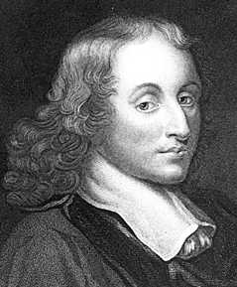
«Предмет математики настолько серьезен, что нужно не упускать случая делать его немного занимательным». Б.Паскаль
Блез Паскаль
(1623 – 1662) – французский математик, физик, литератор, философ.

Slide 10
Решить задачу
Света пошла в магазин за яблоками. Яблоки стоят 99,5 рублей за килограмм. Света решила сэкономить на мороженое. Сколько она купит килограммов яблок, если у неё 200 рублей, а мороженое стоит 20,9 рублей?
200-20,9=179,1(руб) – останется на яблоки.
179,1: 99,5=1,8 (кг) – купила Света яблок
Ответ : 1,8 кг.

Slide 11
Запишите в тетрадях ответы на вопросы. В соответствии с поставленной целью урока.
Что у меня уже получается хорошо?
В чём ещё есть затруднения?

Slide 12
Домашнее задание
Повторить правила действий с десятичными дробями
Придумать 2 интересные задачи на все действия с десятичными дробями. Записать текст задачи и решение в тетради или на отдельном альбомном листе и красиво оформить. В решении задачи должно быть не менее двух действий. Обязательно в решении должно быть деление на десятичную дробь.

Slide 13
Спасибо за урок.

